Slide 1
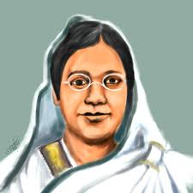
আজকের ক্লাসে সবাইকে স্বাগত

Slide 2


পরিচিতি
রিকন চন্দ্র দাশ
সহকারি শিক্ষক ( ব্যবসায় শিক্ষা )
পাগলা সরকারি মডেল হাইস্কুল এন্ড কলেজ
দক্ষিণ সুনামগঞ্জ, সুনামগঞ্জ।
মোবাইলঃ ০১৭২২২১৫৭৭৯
Email: rikanchandrad1955@gmail.com
শ্রণিঃ ৭ম
বিষয়ঃবাংলা ( সপ্তবর্ণা )
গদ্যঃ রোকেয়া সাখওয়াত হোসেন
সময়ঃ ৪৫ মিনিট
তারিখঃ২2/০৮/২০২০ ইং

Slide 3
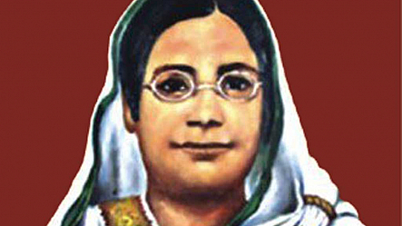
বলোত শিক্ষার্থী বন্ধুরা এই ছবিটি কার ?

Slide 4
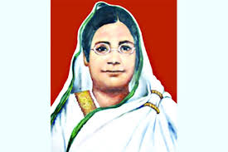
আজকের পাঠ
রোকেয়া সাখাওয়াত হোসেন
লেখক-সেলিনা হোসেন

Slide 5
শিখনফল
লেখক পরিচিতি বলতে পারবে ।
রোকেরা সাখাওয়াত হোসেন সম্পর্কে বলতে পারবে ।
রোকেয়া সাখাওয়াত হোসেনের পরিবার ও তাঁর প্রকাশিত গ্রন্থ সম্পর্কে বলতে পারবে ।
বাঙ্গালী নারীর কর্মজগতের প্রতি শ্রদ্ধাবোধ জাগ্রত করতে পারবে।

Slide 6
১৯৪৭ খ্রিস্টাব্দে রাজশাহীতে জন্ম গ্রহণ করেন
তাঁর পৈতৃক নিবাস লক্ষীপুর জেলা
পিতা এ কে মোশাররফ হোসেন; মাতা মরিয়ম- উন-নিসা বকুল
১৯৩২ সালের ৯ ই ডিসেম্বর মৃত্যুবরণ করেন।
তিনি ছিলেন ভাইবোনের মধ্যে ৪র্থ
লেখক পরিচিতি

Slide 7
একক কাজ
লেখক সেলিনা হোসেন কখন কোথায় জন্মগ্রহন করেন ।

Slide 8
৯ ডিসেম্বর ১৮৮০ সালে রংপুর জেলায় পায়রাবন্দ গ্রামে
পিতা জহির মোহাম্মদ আবু আলী হায়দার; মাতা রাহাতুন নেছা সাবেরা চৌধুরানী
তাঁর দুই বোন ও তিন ভাই ছিলেন
রোকেয়ার দুই বোন করিমুননেসা ও হুমায়রা, আর তিন ভাই যাদের একজন শৈশবে মারা যায়।
রোকেয়ার দুই বোন করিমুননেসা ও হুমায়রা, আর তিন ভাই যাদের একজন শৈশবে মারা যায়।
পায়রাবন্দ গ্রামে তাঁদের একটি বিশাল বাড়ি ছিল

Slide 9
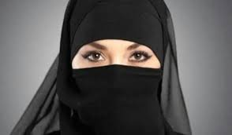
সেই সময়ে পর্দাপ্রথা কঠোরভাবে মানা হতো বলে মেয়েদের শিক্ষা লাভের কোন সুযোগ ছিল না । কিন্তু মেধাবী রোকেয়ার প্রবল আগ্রহ ছিল লেখাপড়া প্রতি।

Slide 10
বাংলা,
ইংরেজি
উর্দূ
ফারসি
আরবি

Slide 11
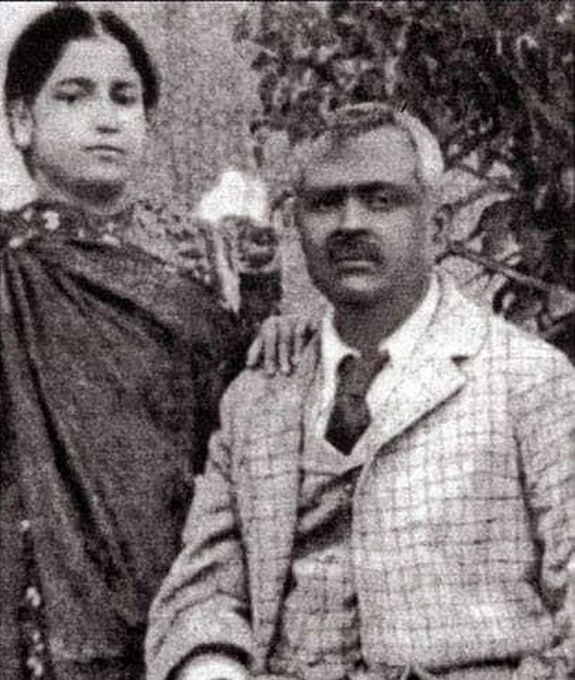

১৮৯৮ সালে কিশোরী বয়সেই বিহারের ভাগলপুরের ডেপুটি ম্যাজিস্ট্রেট সৈয়দ সাখাওয়াত হোসেনের সঙ্গে রোকেয়ার বিয়ে হয়।

Slide 12

সাহিত্যিক হিসেবে তাঁর আত্মপ্রকাশ ঘটে ১৯০২ সালে। কলকাতা থেকে প্রকাশিত “নবপ্রভা” প্রত্রিকায় ছাপা হয় তাঁর প্রথম রচনা “পিপাসা”

Slide 13
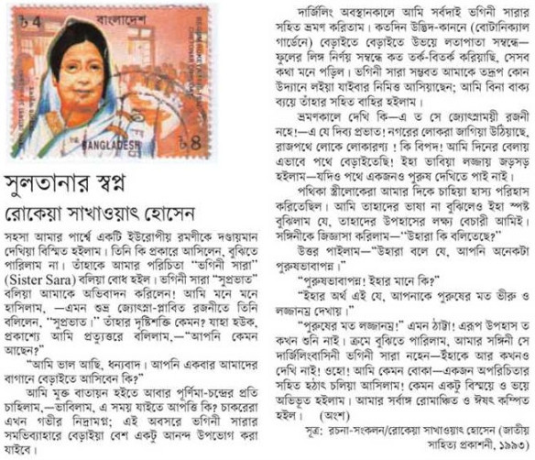
১৯০৫ সালে প্রথম ইংরেজি রচনা “সুলতানা ড্রিম” মাদ্রাজ থেকে প্রকাশিত একটি পত্রিকায় ছাপা হয়।

Slide 14
ভাগলপুরে সাখাওয়াত হোসেনের নামে সাখাওয়াত মেমোরিয়াল গার্লস স্কুল প্রতিষ্ঠা করেন। তখন স্কুলে ছাত্রী ছিল ৫ জন।
১৯১১ সালে এই স্কুলটি তিনি কলকাতায় স্থানান্তর করেন। শুরুতে ছাত্রী সংখ্যা ছিল আট জন।
১৯১৫ সালে তিনি “ আঞ্জুমানে খাওয়াতিনে ইসলাম” নামে একটি মহিলা সংগঠন প্রতিষ্টা করেন।

Slide 15
প্রকাশিত গ্রন্থ সমূহ…………
মতিচুরি ১ম খন্ড (১৯০৪)
সুলতানাজ ড্রিম (১৯০৮)
মতিচুরি ২য় খন্ড
( ১৯২২)
পদ্মরাগ (১৯২৪)
অবরোধবাসিনী (১৯৩১)

Slide 16

নারীশিক্ষার অগ্রদূত হিসেবে সমগ্র বাঙ্গালি সমাজের তিনি শ্রদ্ধেয় ।

Slide 17
দলগত কাজ
বেগম রোকেয়া সাখাওয়াত হোসেনের পরিবার সম্পর্কে লিখ ?

Slide 18
মূল্যায়ন
বেগম রোকেয়া কত সালে জন্মগ্রহন করেন ?
কত সালে বেগম রোকেয়া সাখাওয়াত মেমোরিয়াল গার্লস স্কুল প্রতিষ্ঠা করেন।
বেগম রোকেয়ার ২ টি প্রকাশিত গ্রন্থের নাম বল ?
বেগম রোকেয়া কত সালে মৃত্যুবরণ করেন ?

Slide 19

বাড়ির কাজ
তোমাদের দেখা একজন নারীর কর্মজগৎ নিয়ে একটি রচনা লিখ ?

